Slide 1
Спартакиада 2015год.
Цель : сплочение коллектива, пропаганда здорового образа жизни, привлечение преподавателей и сотрудников к систематическим спортивно-физкультурным занятиям, организации активного отдыха работающих, пропаганда физкультуры и спорта как важнейшего фактора улучшения здоровья.

Slide 2
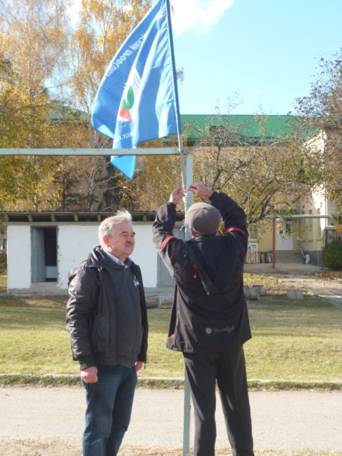
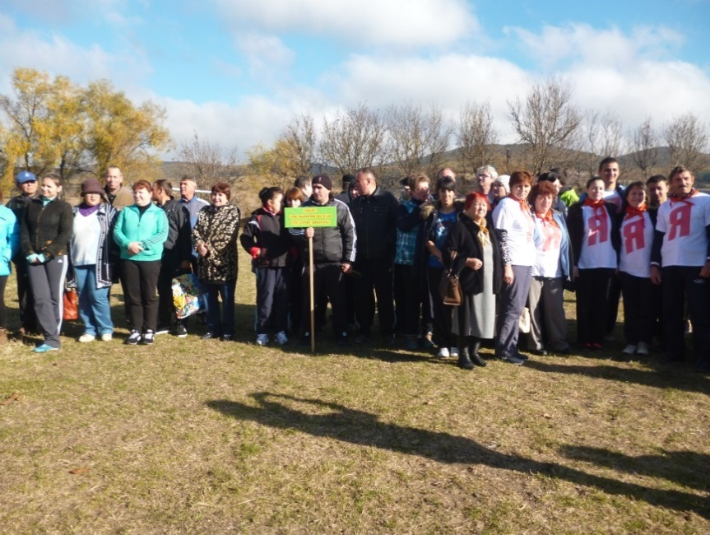
Реют знамена над стадионом,
Радостно песни повсюду звенят.
Встали школы стройной колонной
Они на площадке построились в ряд !
К битвам спортивным
Все мы готовы
Каждый уверен в силе своей
И победят на финише снова
Дружба, сплоченность учителей!

Slide 3
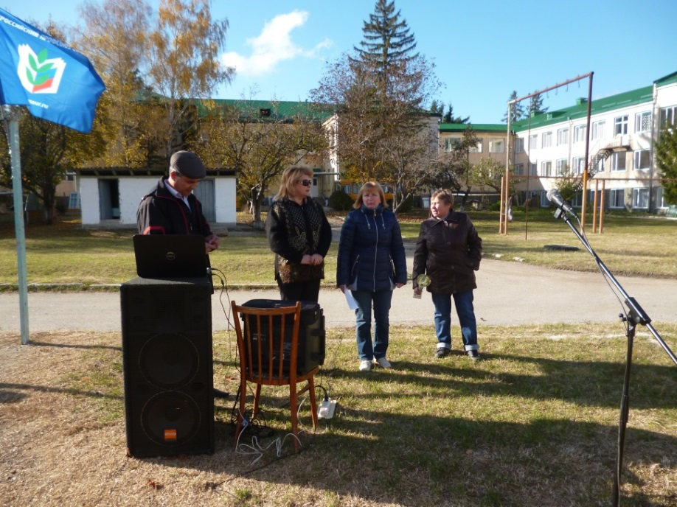
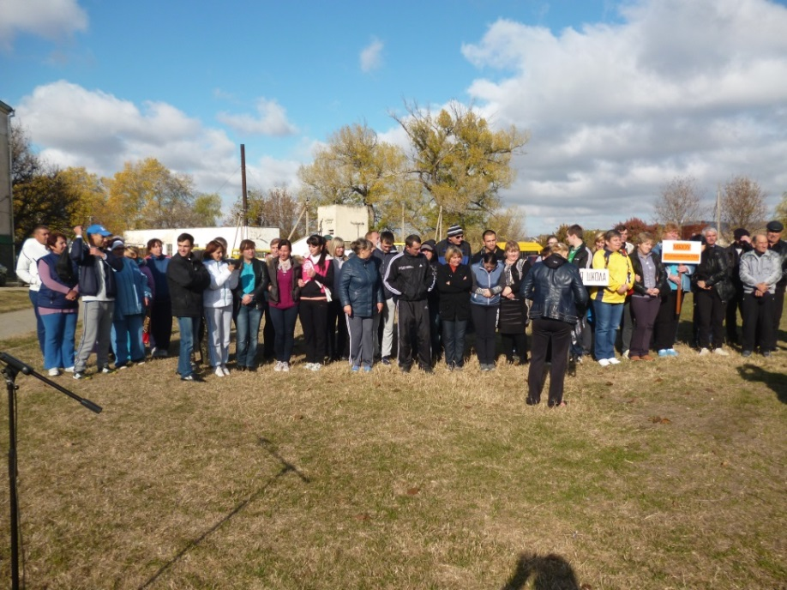
Спартакиада проводилась на базе «Богатовской» СШ
Вступительная речь Козак Ольги Васильевны.
Напутствие на отличный спортивный день!

Slide 4
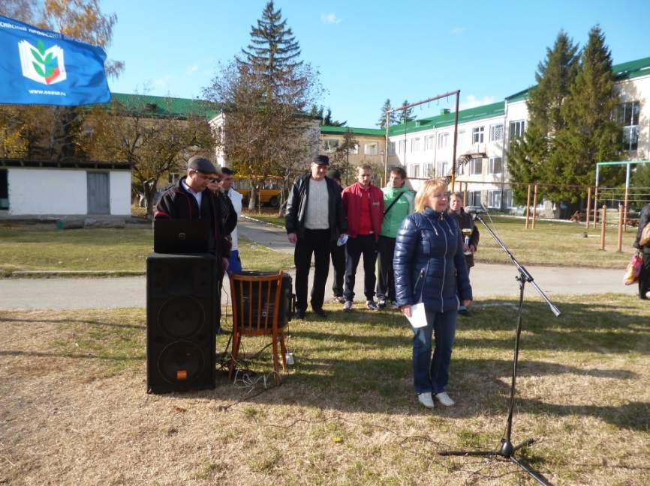
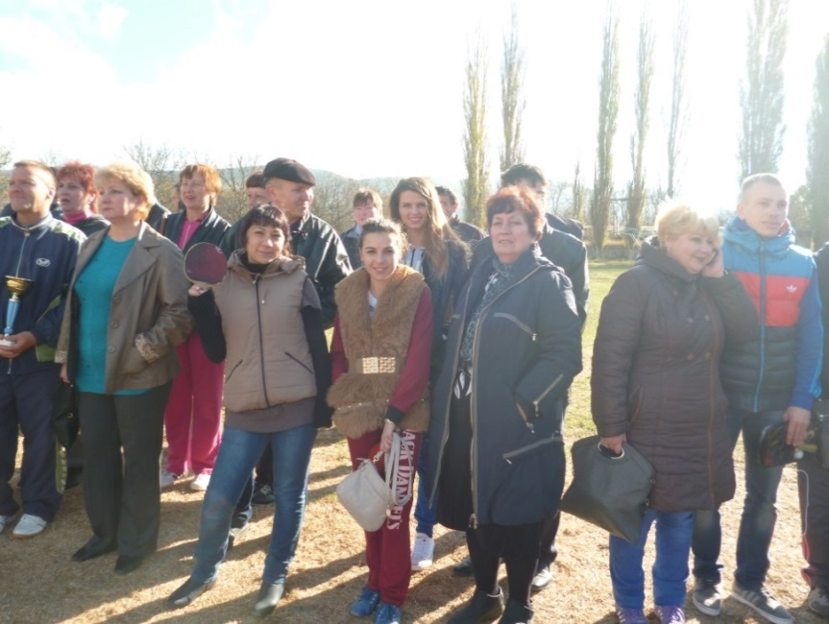
Всплеск эмоций, жажда победы, отличное настроение- это лишь малая часть, что обещают вам организаторы!
ХIII районная спартакиада образовательных учреждений объявляется
ОТКРЫТОЙ!
солнечный 30-ый октябрьский день 2015г

Slide 5
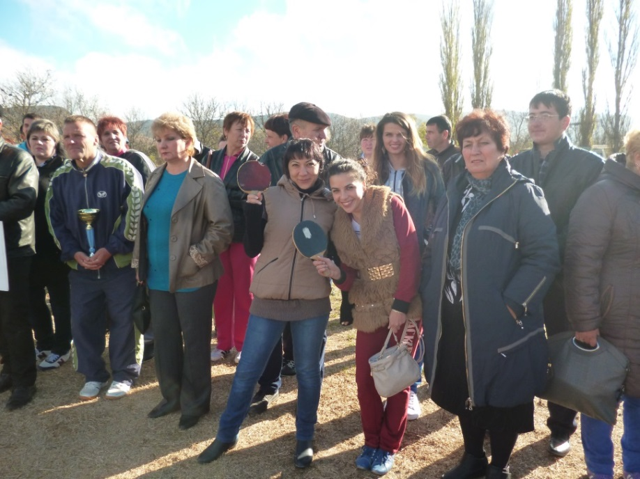
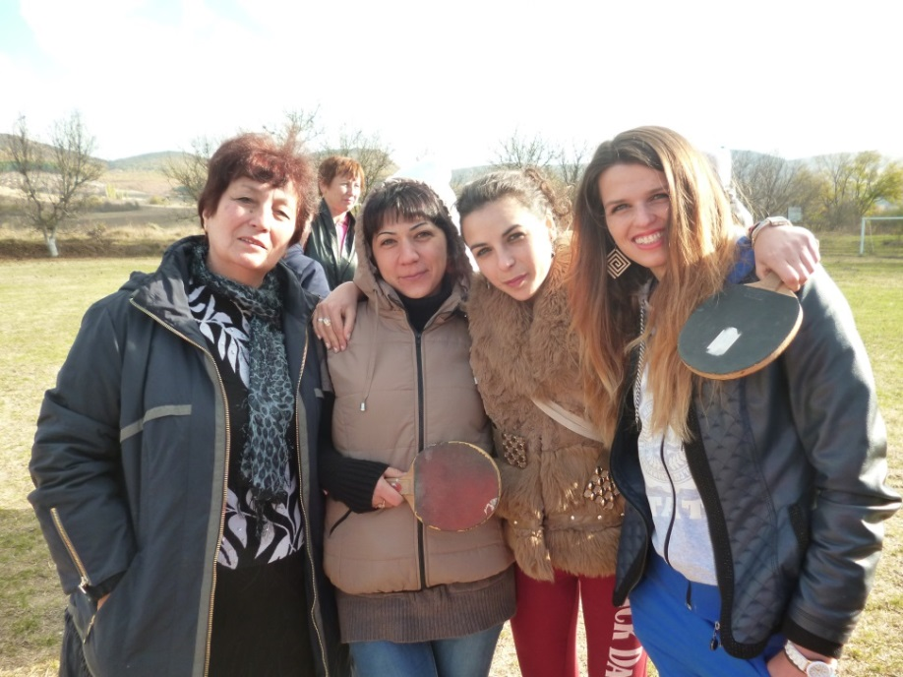
Мы любим физкультурой заниматься,
Нас манят все площадки стадионов.
Не забывали мы тренироваться
Побьем рекорды бывших чемпионов!

Slide 6
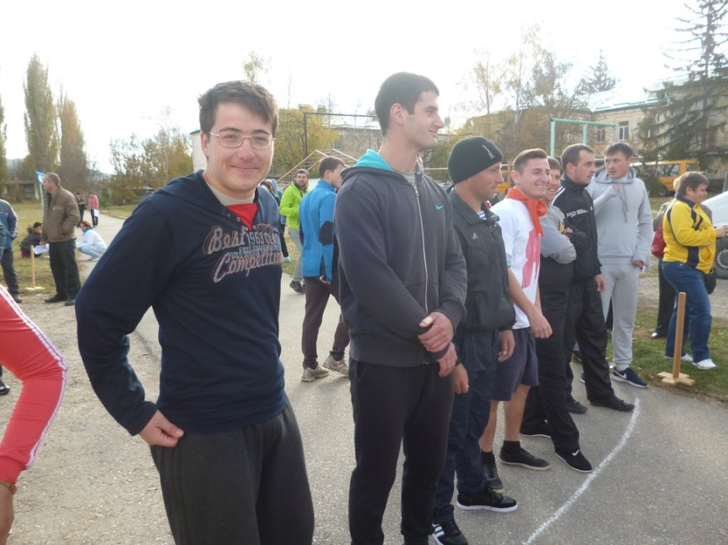
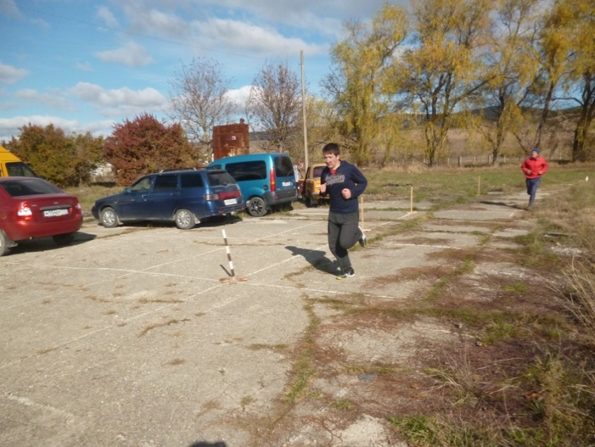
Легкоатлетический забег – 1 км.
Возрастная категория – до 35 лет (мужчины)
Фетляев Февзи Таирович
Мы так просто не сдаемся
И за победу «подеремся» !

Slide 7
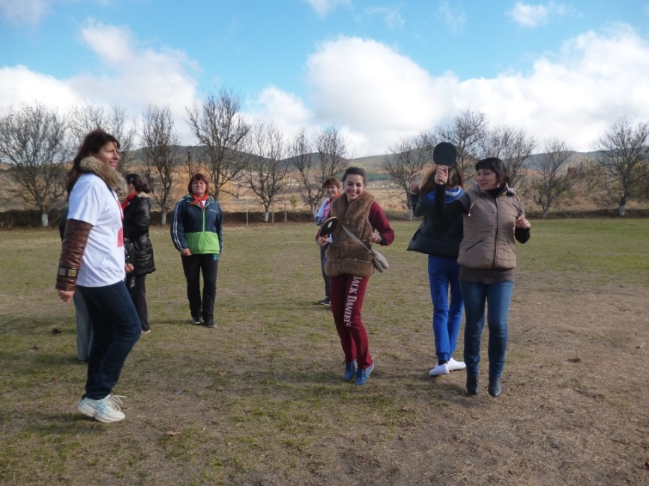
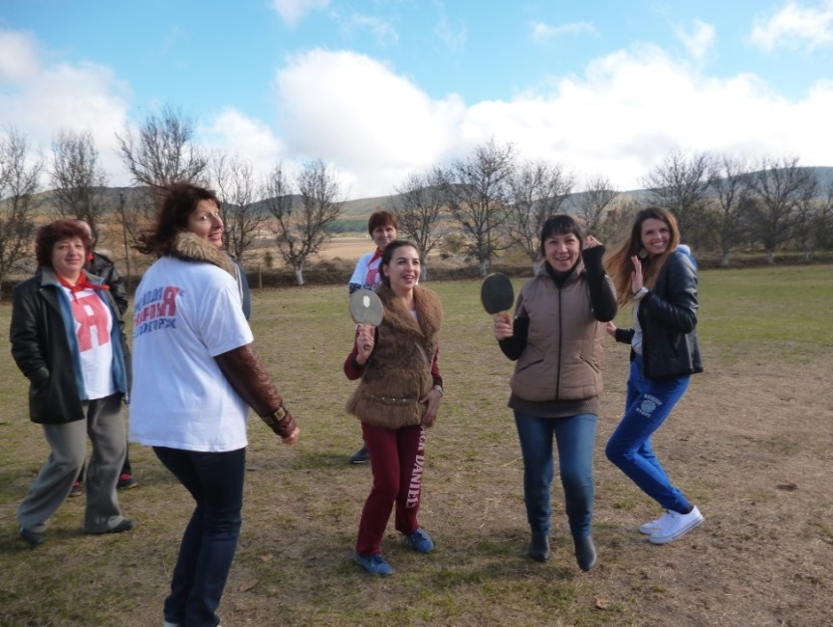
Рады вашему веселью,
Подбодрились и согрелись!
Кто здесь быстрый и умелый?
Посмотреть хотим на вас!

Slide 8
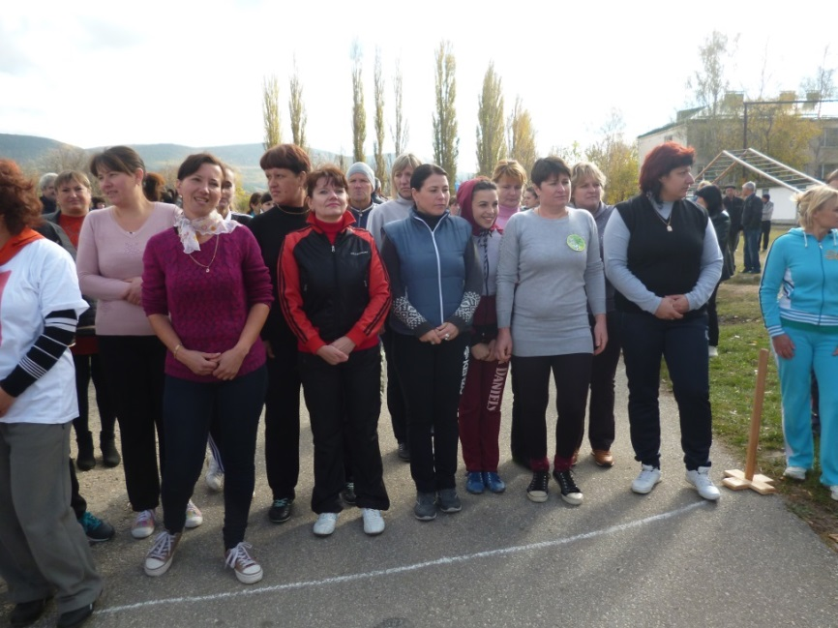
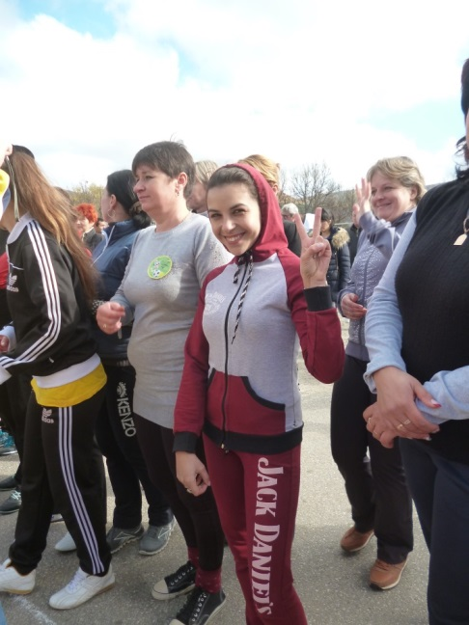
Легкоатлетический забег – 500 м, в возрастной категории после 35 (женщины)
Шире шаг,
Спортивный бег
Будь здоровой
Ты на век!

Slide 9
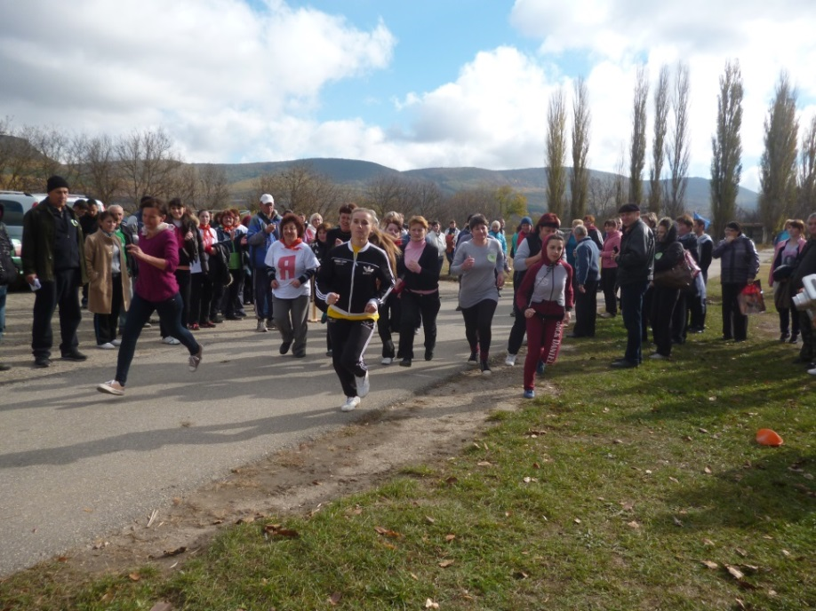
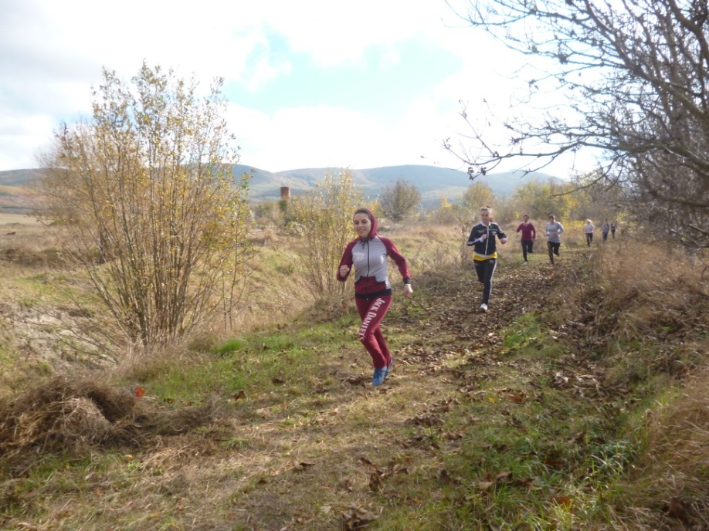
Тебе, Эльвина, мы без смеха
Желаем доброго успеха! (Эльвина Эскендеровна в забеге прибежала первой!) Молодец!

Slide 10
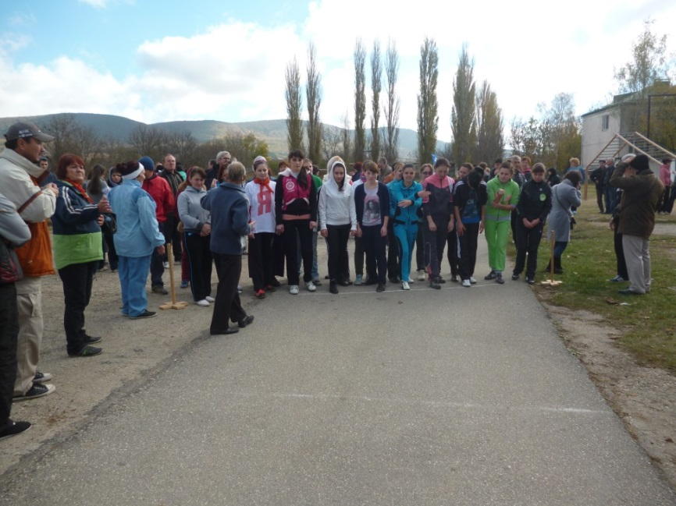
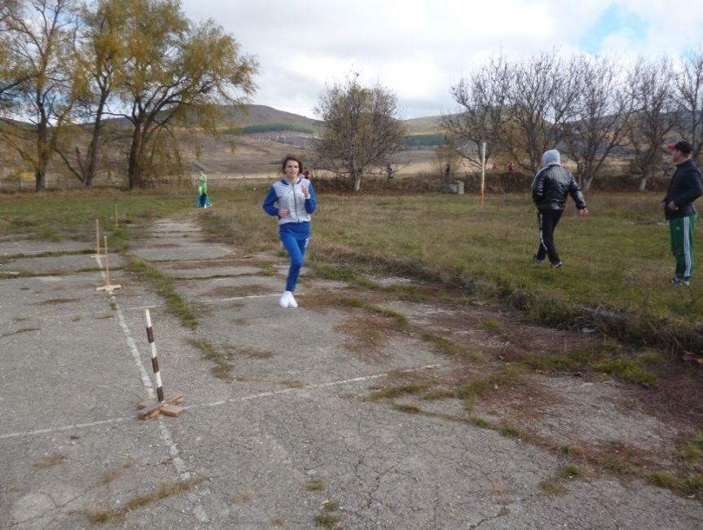
легкоатлетический забег – 500м в категории – женщины до 35. Квитко Вероника прибежала к финишу первой!
ПОЗДРАВЛЯЕМ!
Я бегом наслаждаюсь,
Бегу, бегу, бегу!
Земли едва касаюсь,
Как будто я лечу!

Slide 11
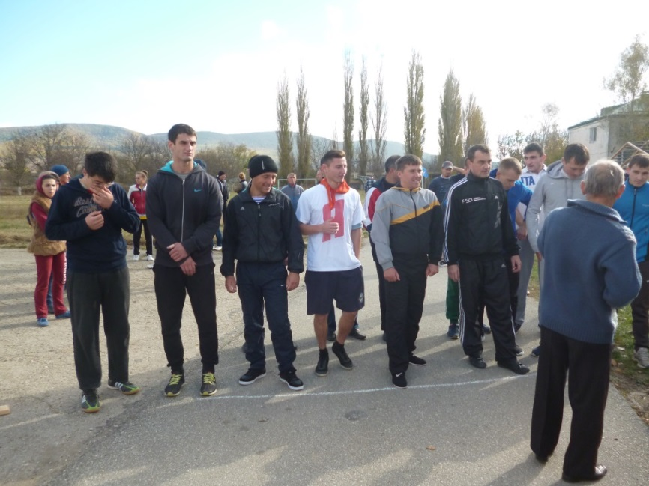
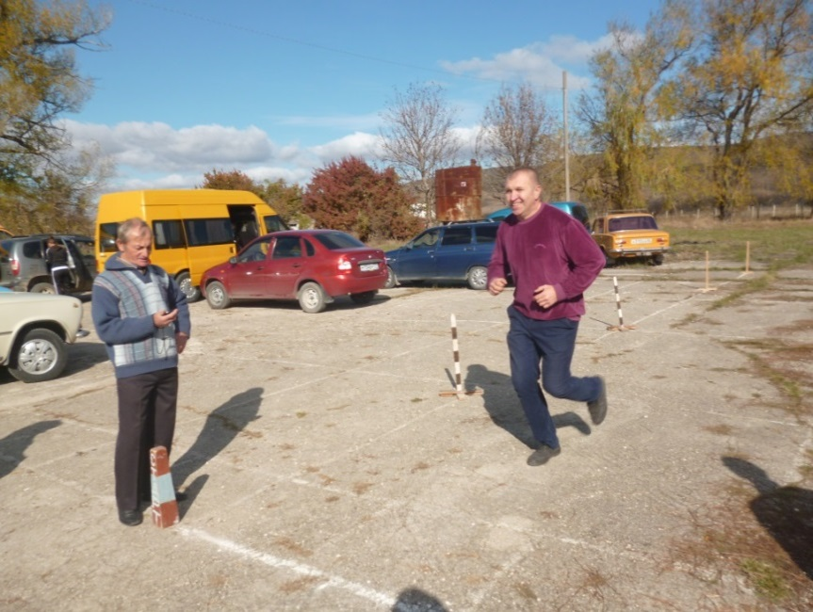
Легкоатлетический забег 1000м возрастная категория – после 35 –мужчины
Грачев Виталий Александрович – наш боец! Молодец!
Как спорил я с упрямым ветром
Как после финиша дрожал
Сейчас я бегал 1000 метров
Их с легкостью я пробежал!

Slide 12
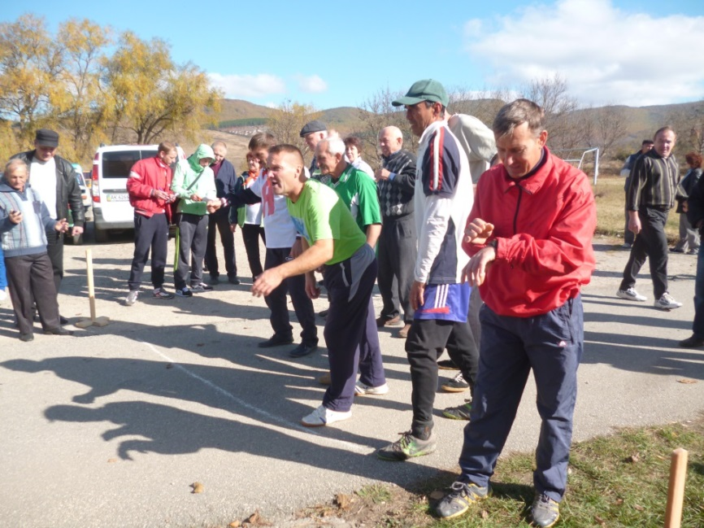
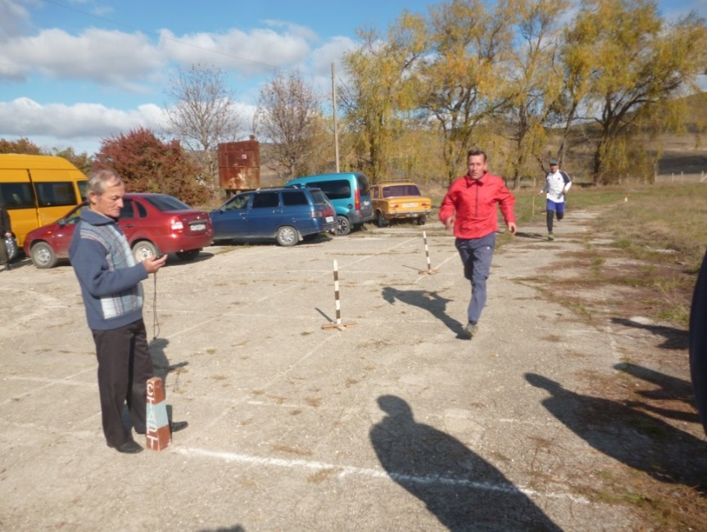
И наполняет силой меня волшебный бег.
Какой же я счастливый – бегущий человек!
Возрастная категория – мужчины после 50-ти
Остапчук Владимир финишировал первым! Молодец!

Slide 13
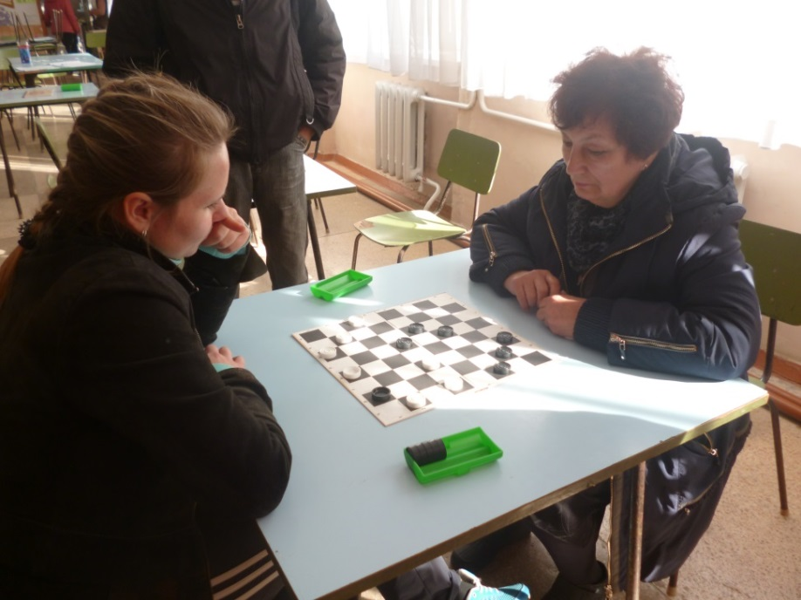
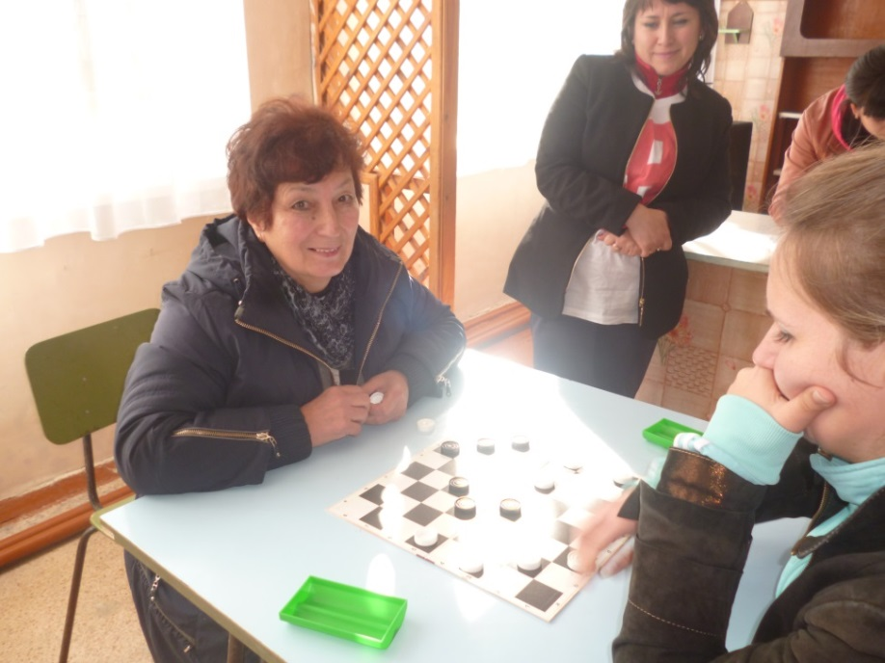
Будто просто все в этой игре
Да и шашек всего-то двенадцать
Ход, другой Медине вся в борьбе
Плюс болельщиков десять иль двадцать
Поздравляем Сулейманову Медине с победой! Она заняла 2 место!

Slide 14
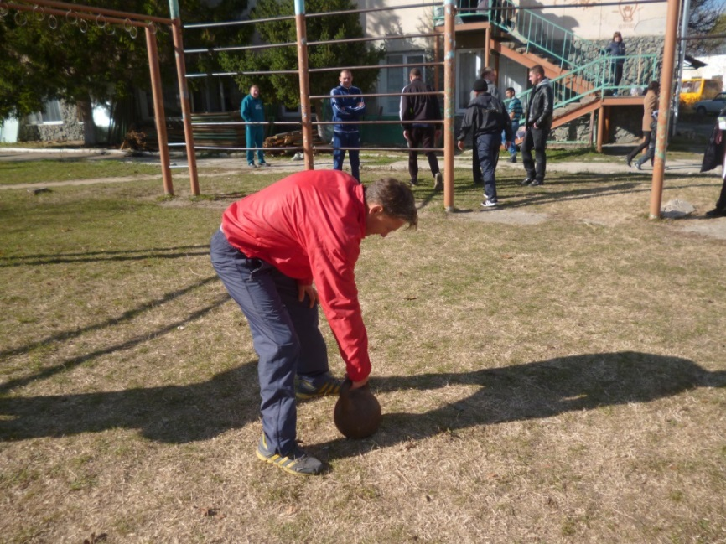
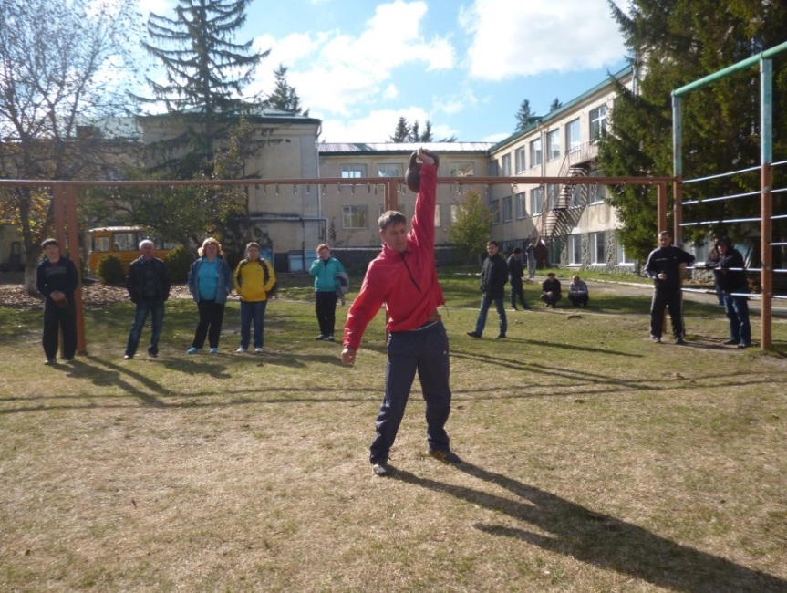
Чтоб развить мускулатуру,
А не только интеллект -
Остапчук Владимир Ильич
Занял 2 место!
Мужчины после 50-ти

Slide 15
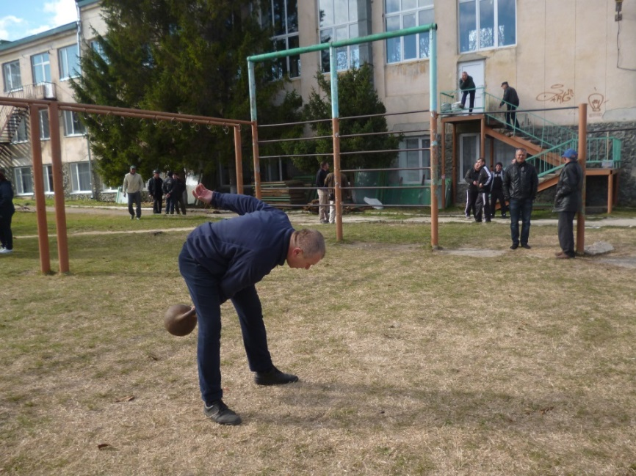
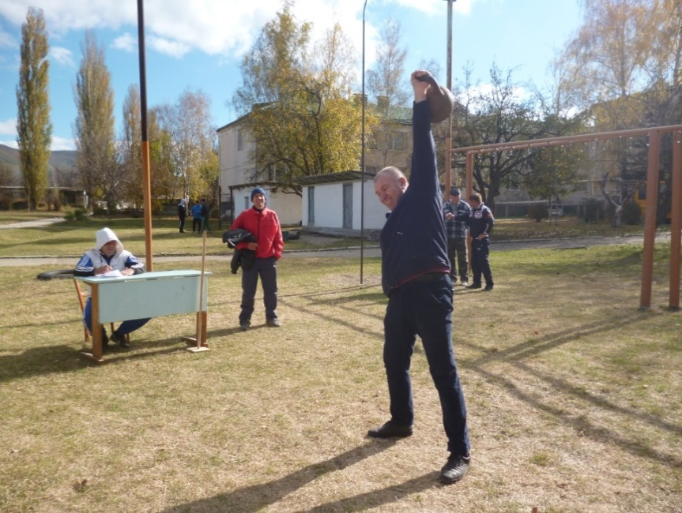
Запишись на физкультуру,
Станешь стройный как отлет!
Грачев Виталий Александрович
Занял 3 место!
Мужчины после 35-ти

Slide 16
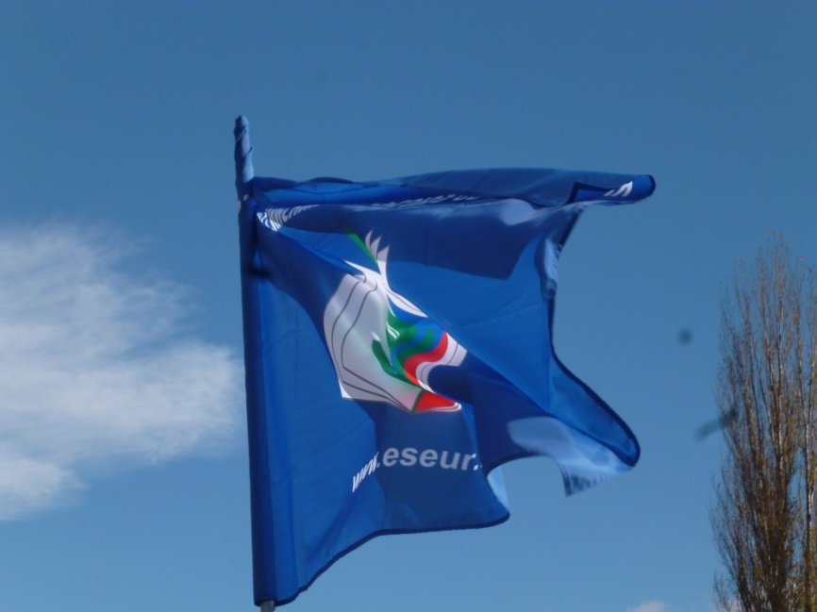
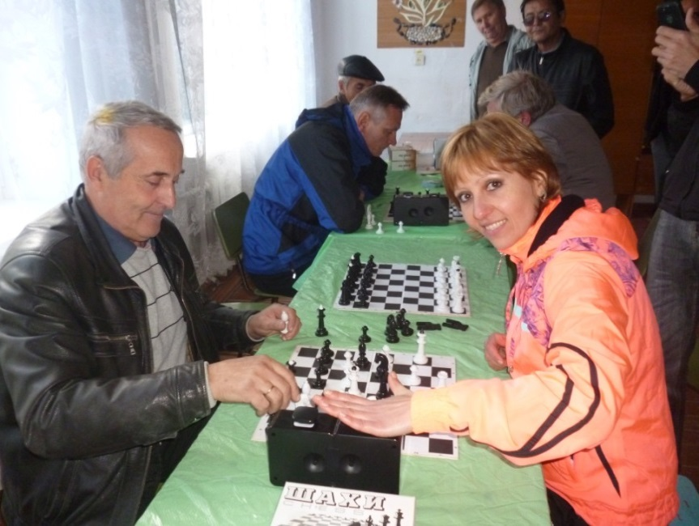
Шахматы игра не простая!
Надо уметь мыслить головой ! И со стула долго не вставая
Верно, точно, мудро вести бой.
Слава физкультуре и спорту!
Остапчук Елена
играла в шахматы

Slide 17
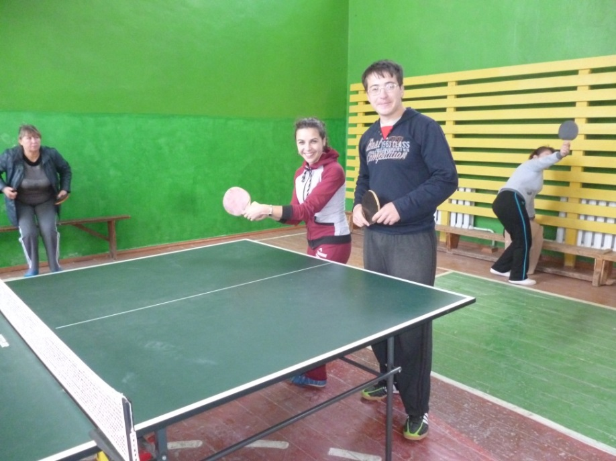
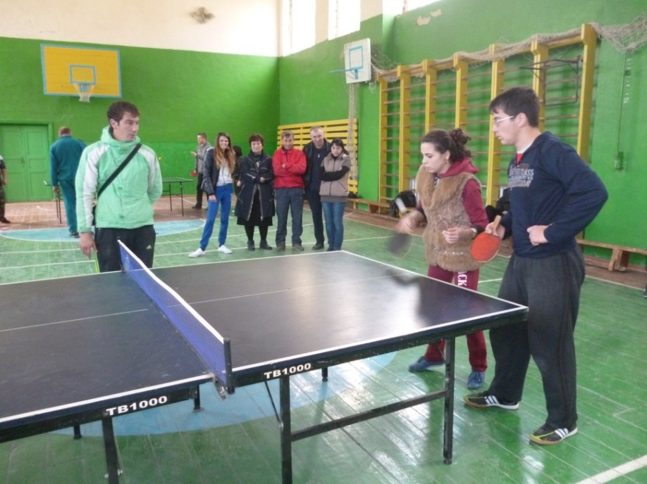
Настольный теннис не забава, что для народа есть пинг-понг, а игры интеллектуалов, где вместо шпаг ракеток звон!
(играли Фетляев Ф.Т. и Зинадинова Э.Э.)

Slide 18
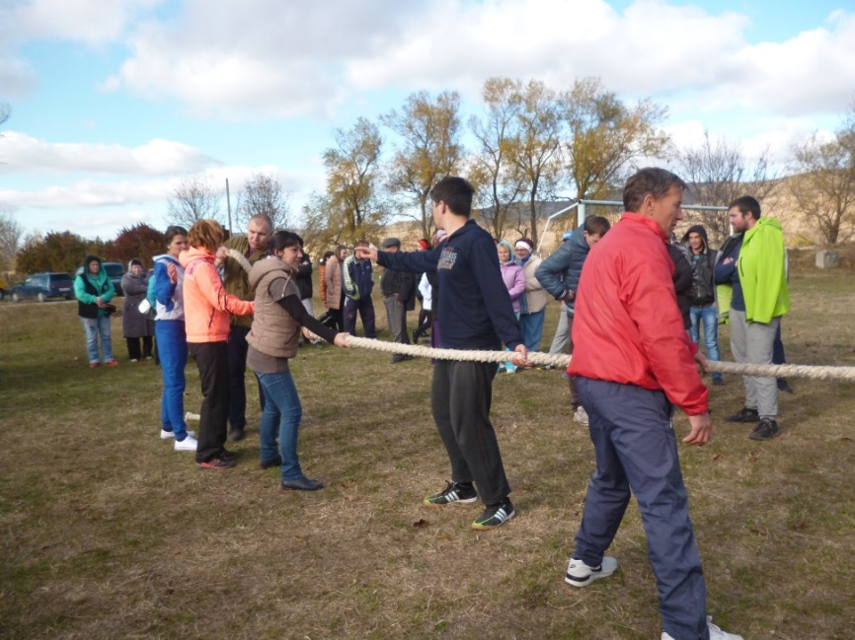
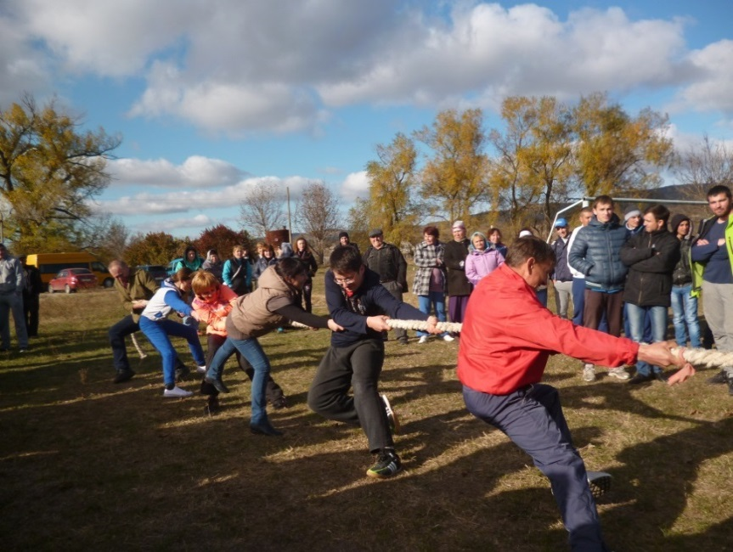
Азарт читается в глазах.
И крепость рук всего дороже.
Сплоченности неведом страх
Единство победить поможет!
Канат сжимают много рук
И каждый чувствует опору
Когда с тобою рядом друг,
Свернем сейчас любую гору!

Slide 19
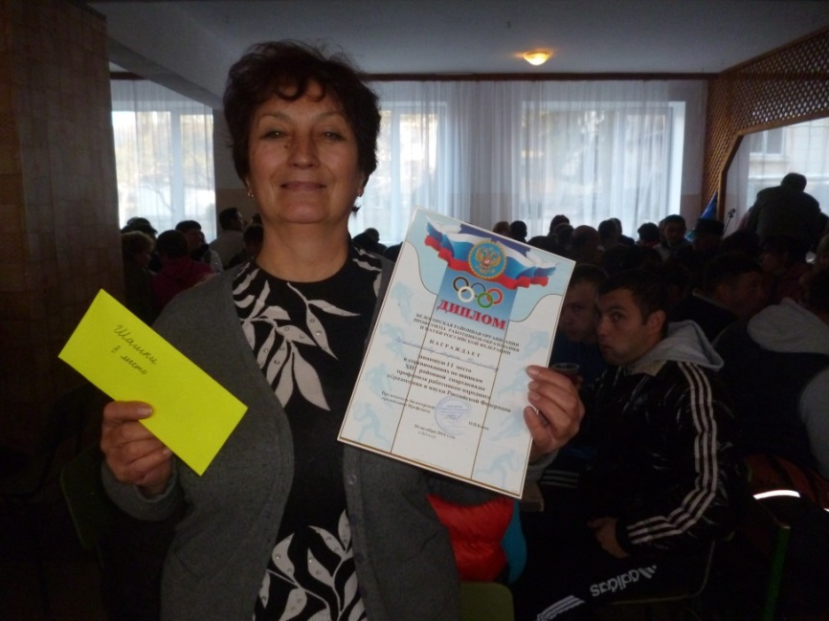
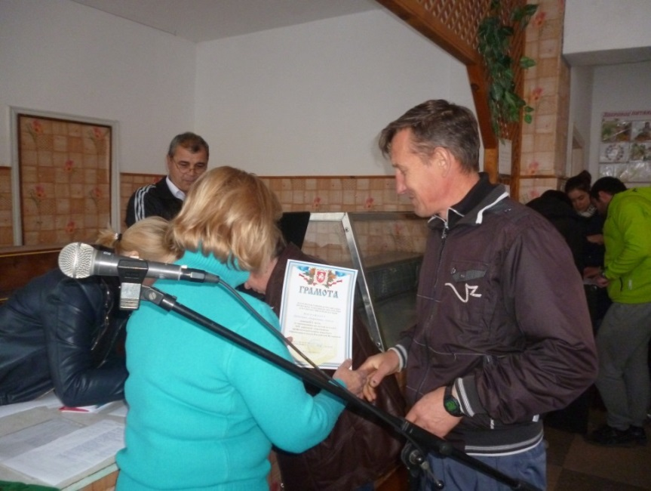
Радостные мгновения!
Поздравляем!!!
Так держать!

Slide 20
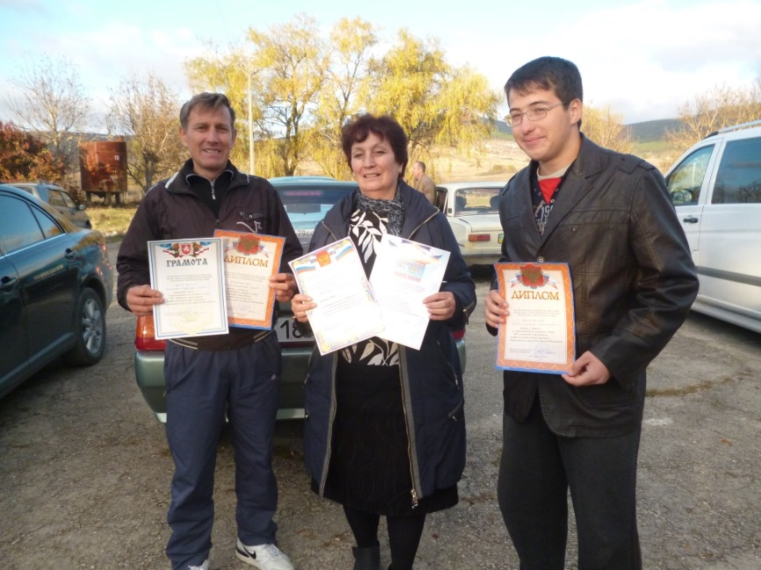
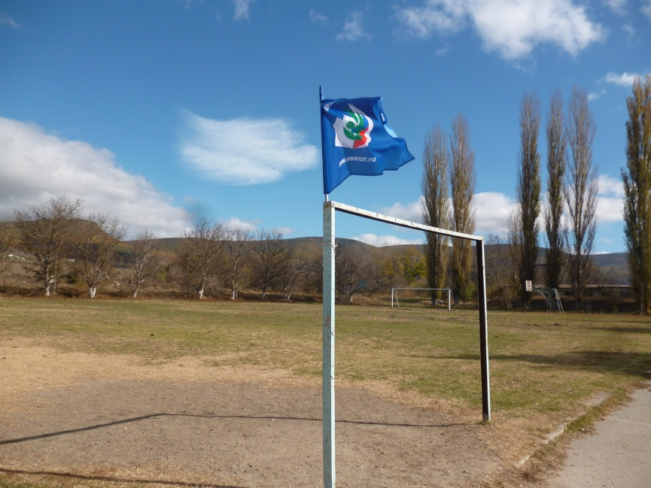
«Мичуринская» СШ заняла в общем зачете – 5 место ! Поздравляем!
Мы потрудились хорошо
Честь школы отстояли
До скорых встреч!

